Slide 1

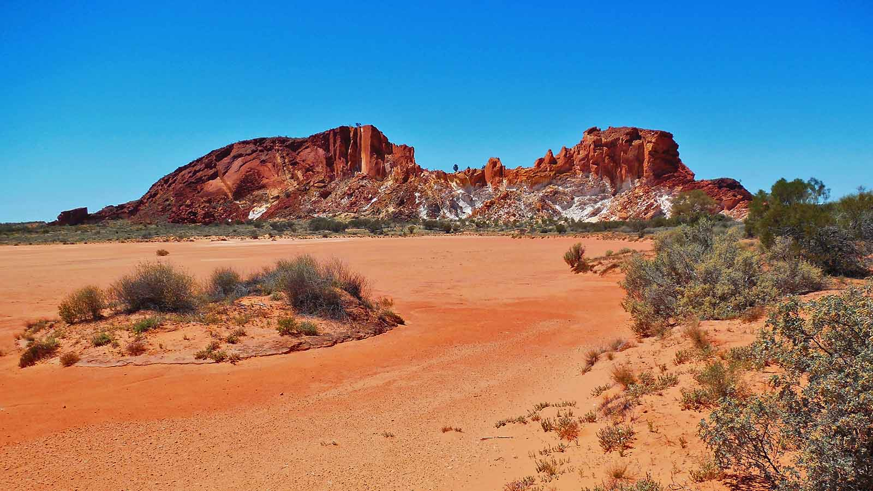
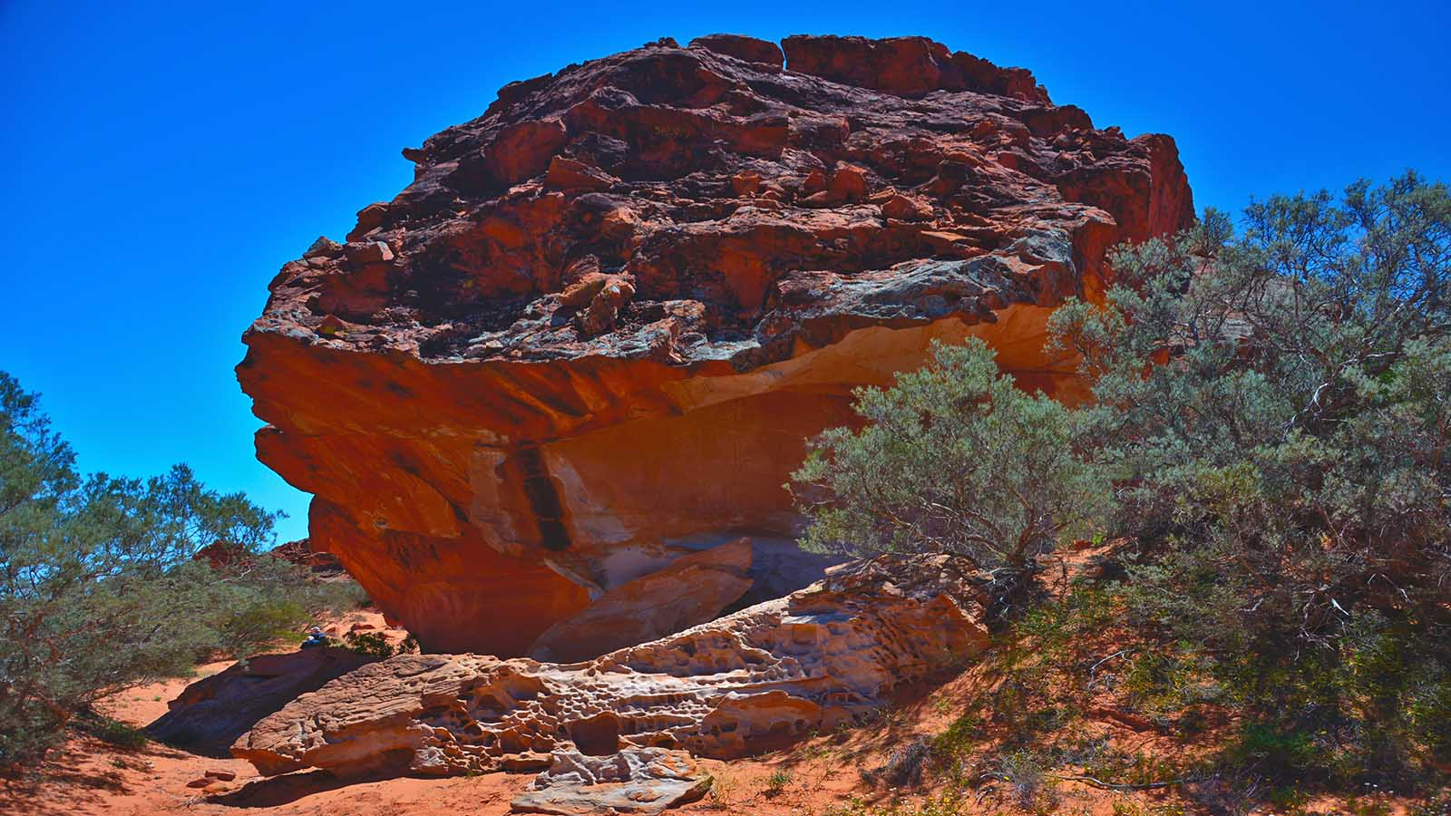
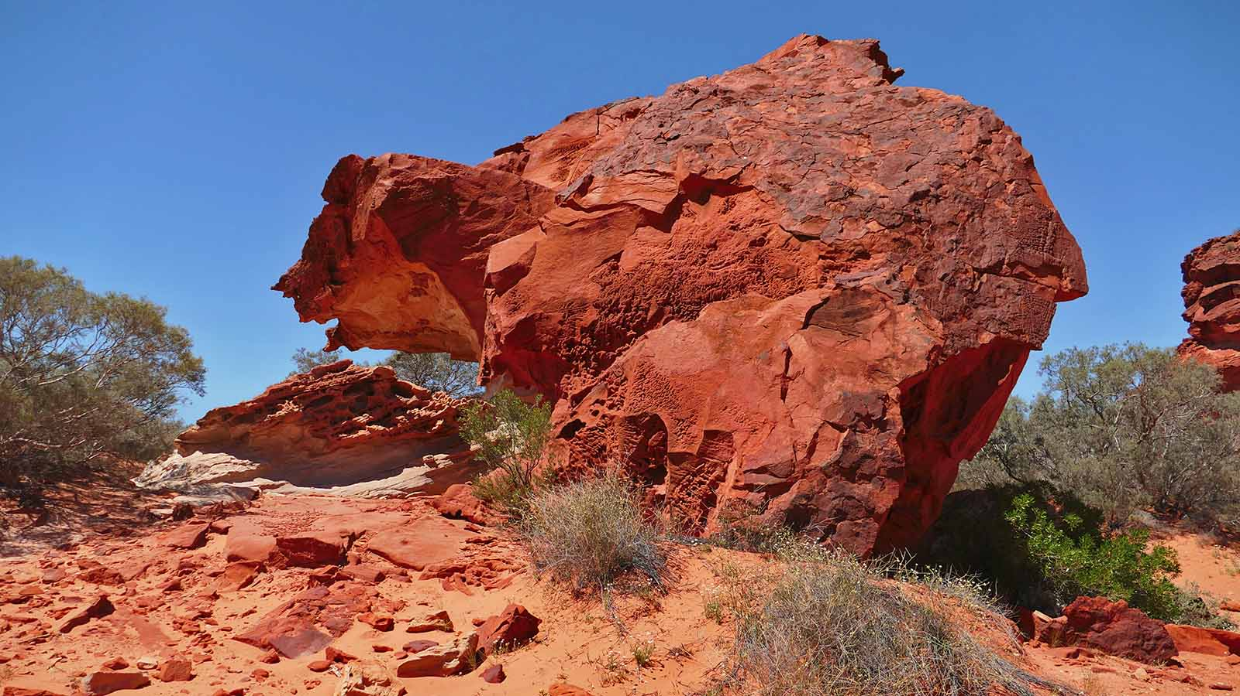
48
The world in the lens
Svet objektívom
El mundo en la lente
2022
Katka, Dušan, Ivan, Steve

Slide 2


Rainbow Valley
AUSTRALIA

Slide 3
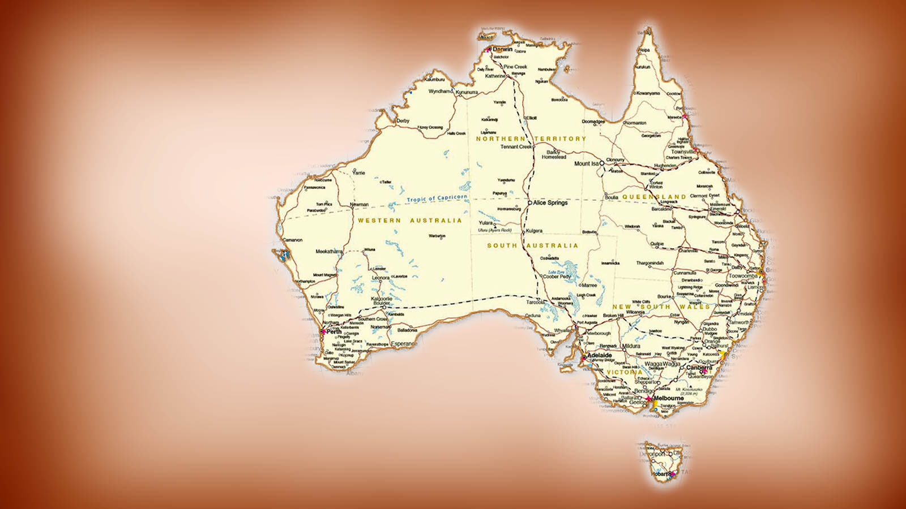

Australia
Rainbow Valley
AUSTRALIA
GPS S 24°20’00‘‘ W 133°39’00‘‘

Slide 4




Rainbow Valley is a protected area located south of Alice Springs in northern Australia. It lies in the dry center of the country. There are no permanent sources of water on the surface. The only rock hole contains rainwater. More than forty indigenous archaeological sites have been discovered in the area. There are petroglyphs, pictograms, grinding stones, stone tools, quarries and campgrounds. The reserve was established in 1990 to protect unique sandstone formations, indigenous art, and sacred natural objects. It covers an area of 25 km² around a large sandstone cliff known as Wurre. The layers of sandstone resemble the colored stripes of the rainbow. They are especially beautiful early in the morning and late afternoon in the oblique rays of the sun. Free-standing cliffs form part of the James Range.
Rainbow Valley es un área protegida ubicada al sur de Alice Springs en el norte de Australia. Se encuentra en el centro seco del país. No hay fuentes permanentes de agua en la superficie. El único agujero de roca contiene agua de lluvia. En la zona se han descubierto más de cuarenta sitios arqueológicos indígenas. Hay petroglifos, pictogramas, piedras de moler, herramientas de piedra, canteras y campamentos. La reserva se estableció en 1990 para proteger formaciones de arenisca únicas, arte indígena y objetos naturales sagrados. Cubre un área de 25 km² alrededor de un gran acantilado de arenisca conocido como Wurre. Las capas de arenisca se asemejan a las franjas de colores del arcoíris. Son especialmente hermosos temprano en la mañana y al final de la tarde en los rayos oblicuos del sol. Los acantilados independientes forman parte de James Range.
Rainbow Valley je chránená oblasť nachádzajúca sa južne od Alice Springs v severnej Austrálii. Leží v suchom strede krajiny. Na povrchu neexistujú žiadne trvalé zdroje vody. Jediná skalná diera obsahuje dažďovú vodu. V oblasti bolo objavených viac ako štyridsať domorodých archeologických nálezísk. Ide o petroglyfy, piktogramy, brúsne kamene, kamenné nástroje, lomy a táboriská. Rezervácia bola založená v roku 1990 na ochranu jedinečných pieskovcových útvarov, domorodého umenia, a posvätných prírodných objektov. Rozkladá sa na na ploche 25 km² okolo veľkého pieskovcového útesu známeho ako Wurre. Vrstvy pieskovca pripomínajú farebné pruhy dúhy. Sú obzvlášť krásne skoro ráno a neskoro popoludní v šikmo dopadajúcich lúčoch slnka. Voľne stojace útesy tvoria súčasť pohoria James Range.

Slide 5
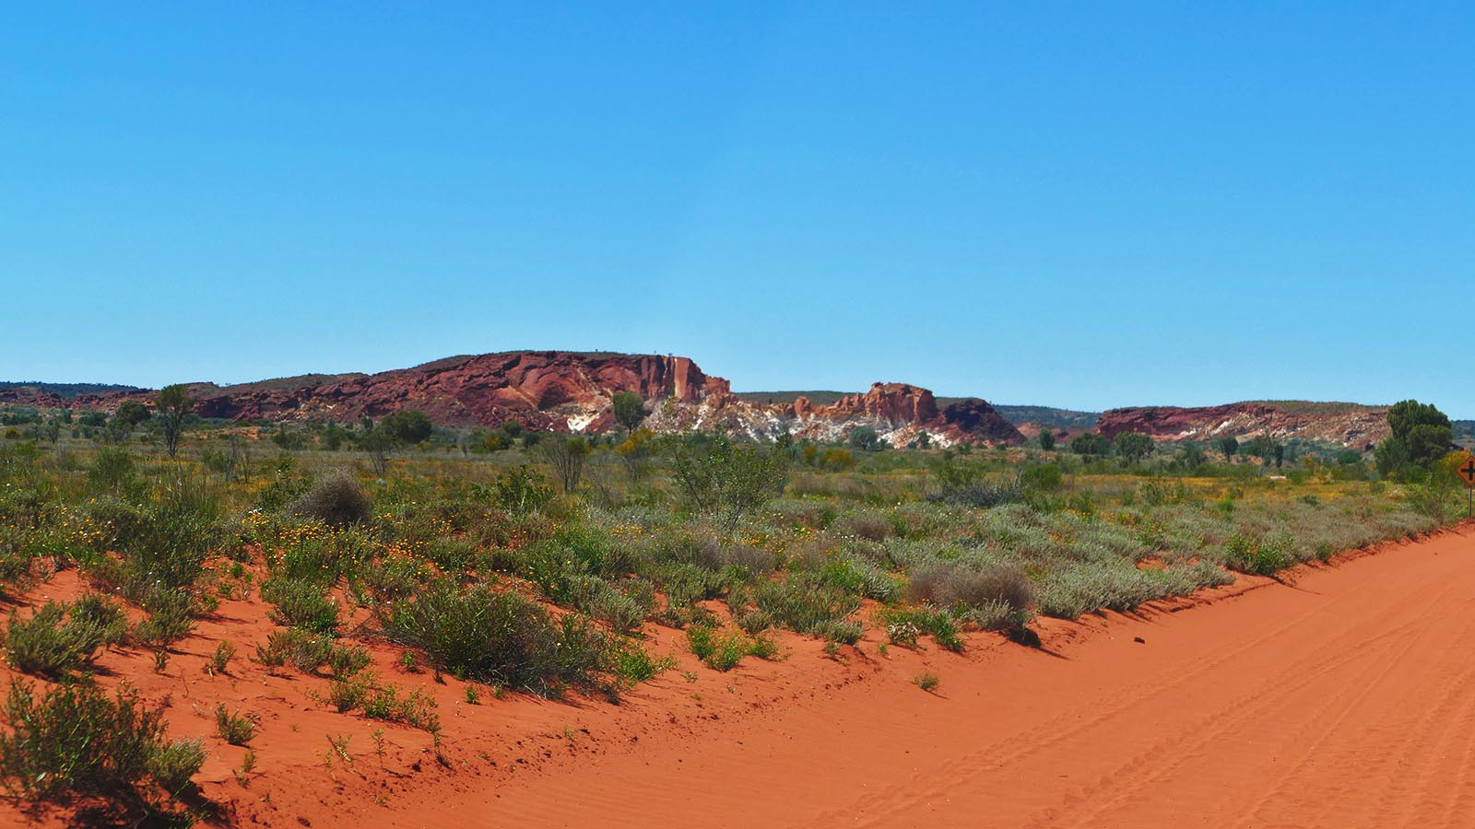
Photo © Sekerka D.

Slide 6
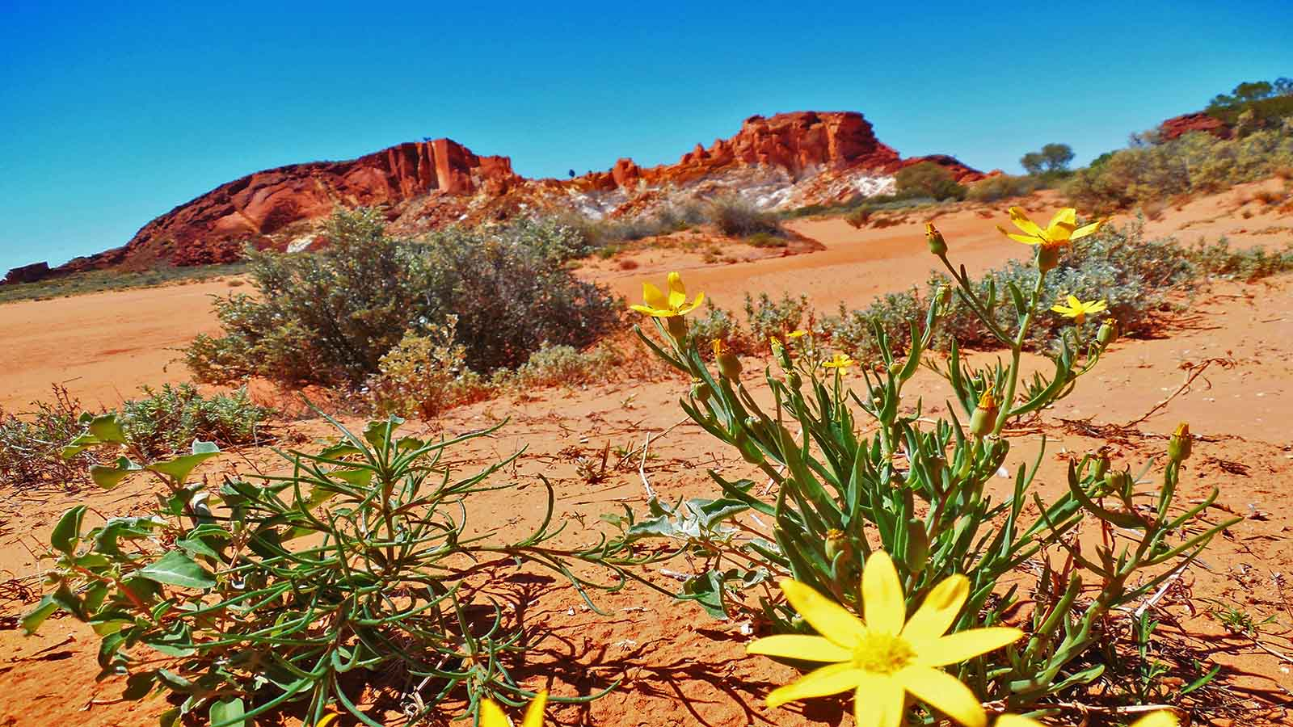
Photo © Hudec Ivan

Slide 7
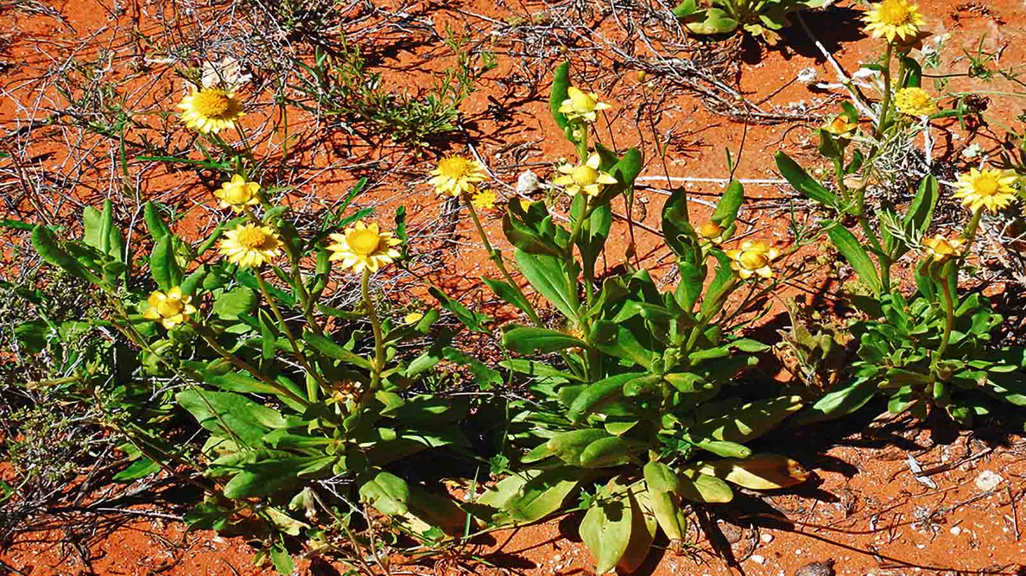
Photo © Hudec Ivan

Slide 8
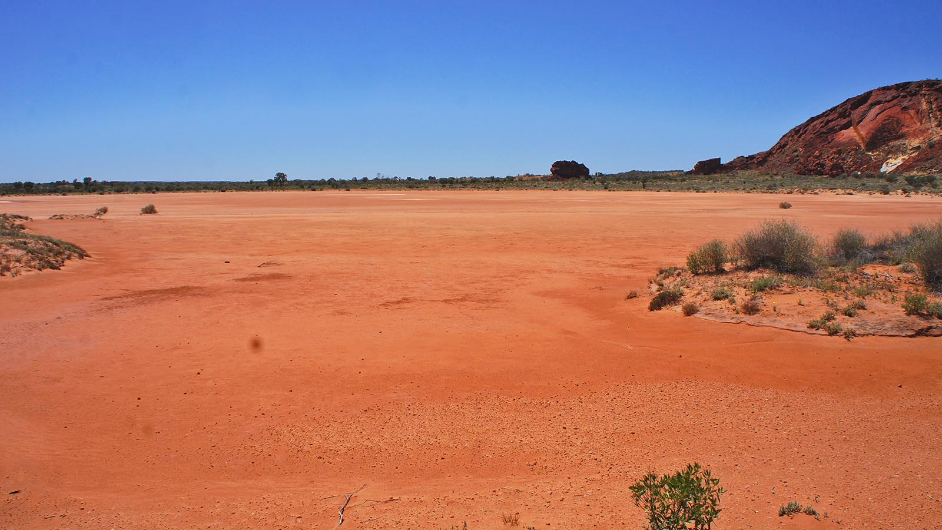
Photo © Kóňová K.

Slide 9
Photo © Hudec Ivan

Slide 10
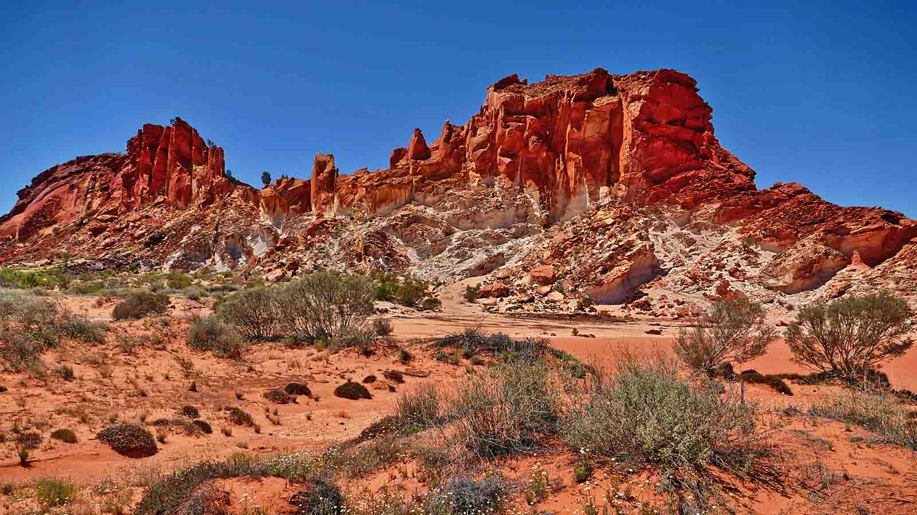
Photo © Hudec Ivan

Slide 11
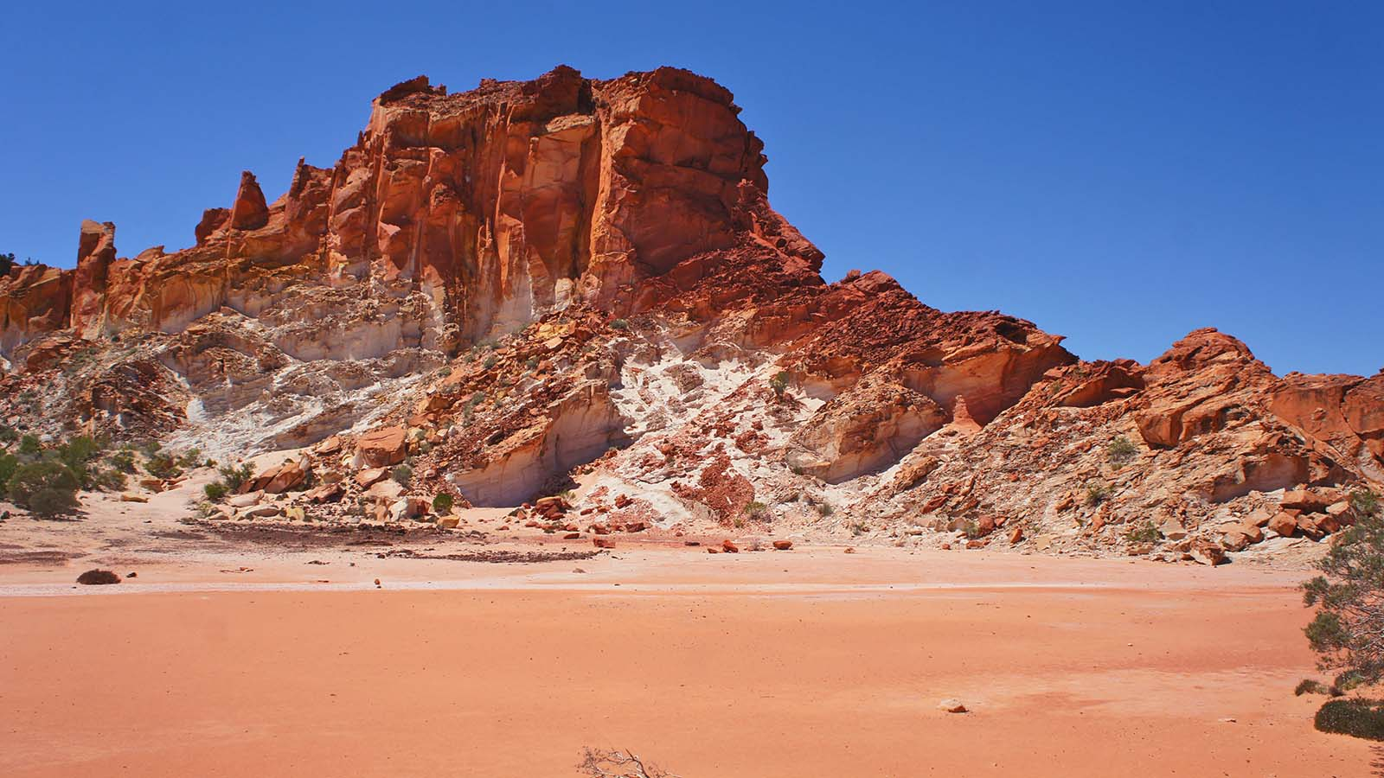
Photo © Kóňová K.

Slide 12
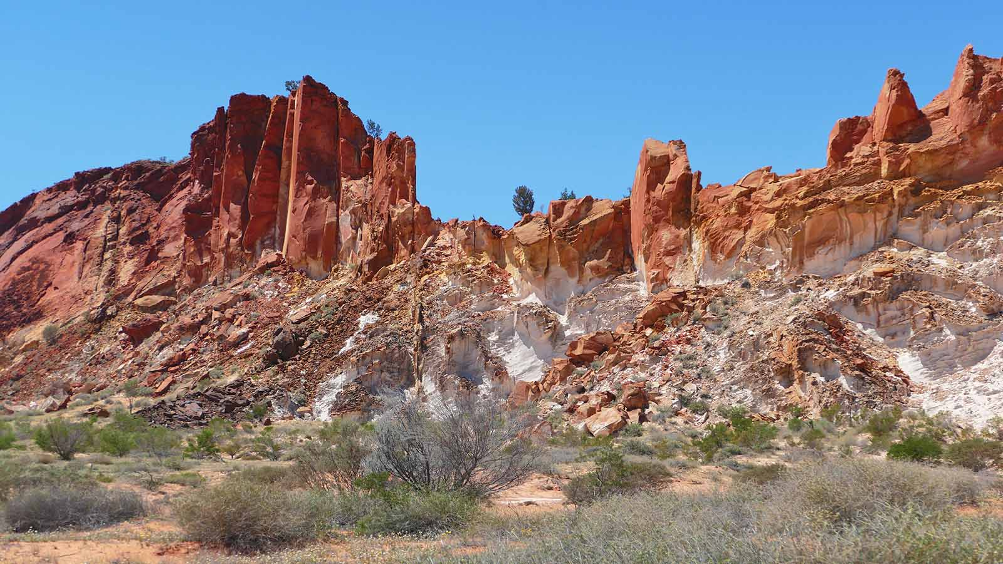
Photo © Sekerka D.

Slide 13
Photo © Sekerka D.

Slide 14
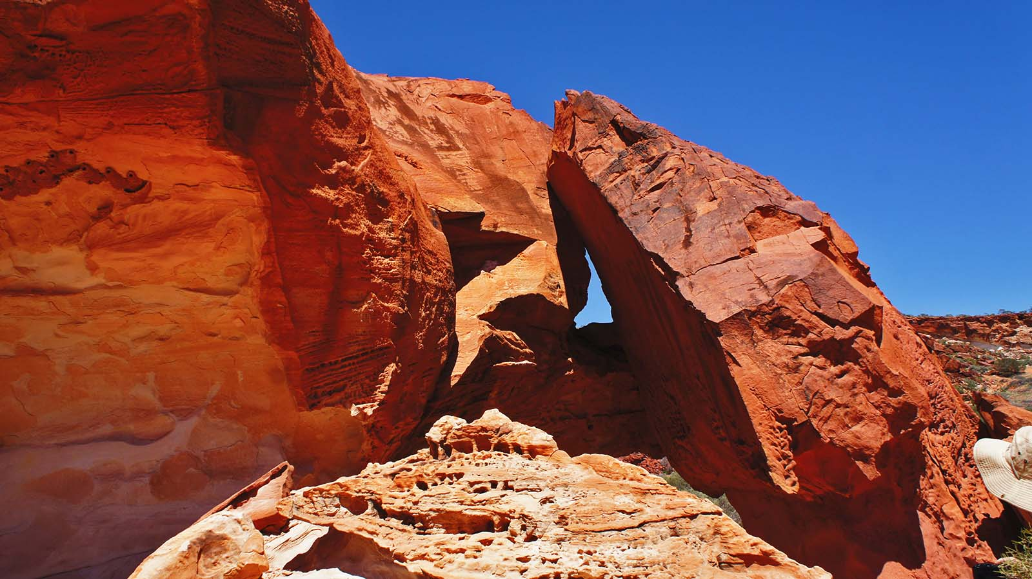
Photo © Kóňová K.

Slide 15
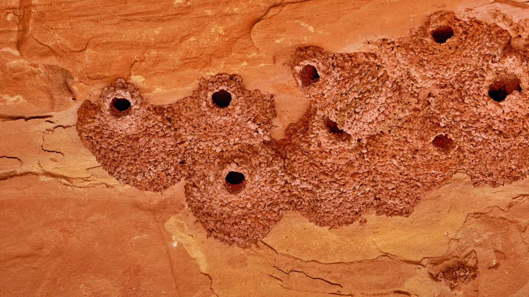
Photo © Hudec Ivan

Slide 16
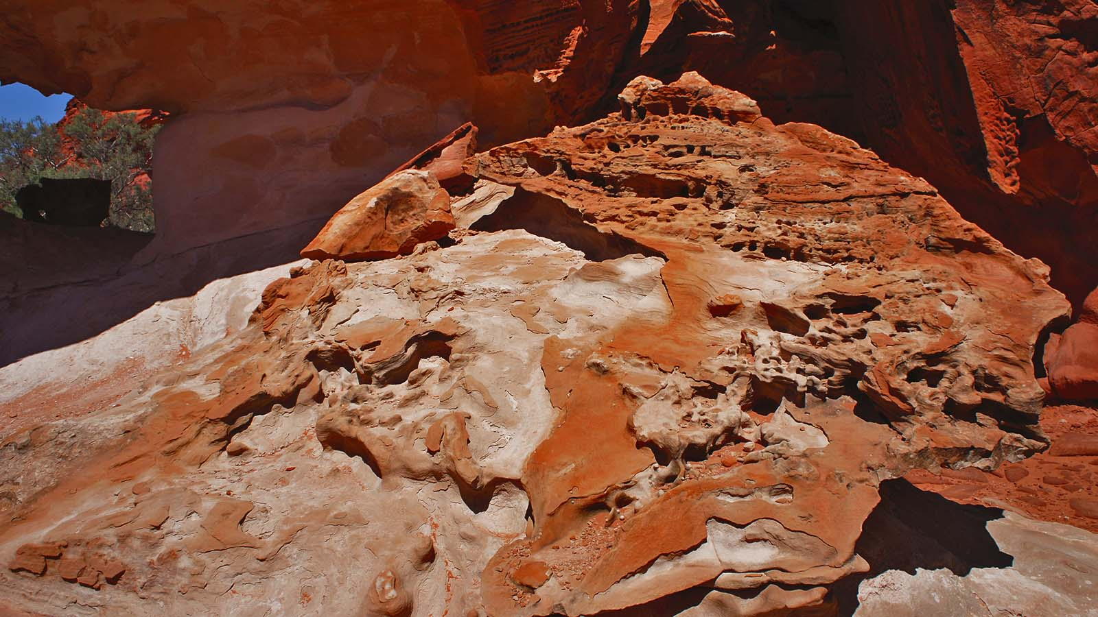
Photo © Kóňová K.

Slide 17
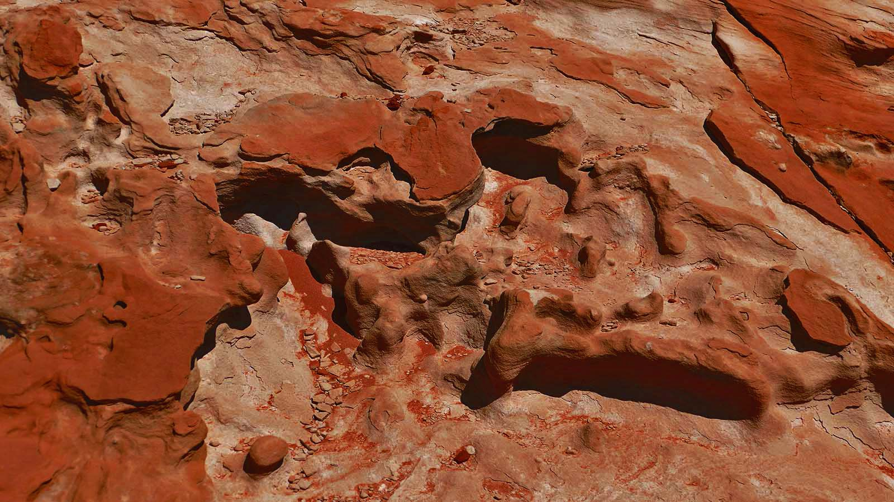
Photo © Sekerka D.

Slide 18
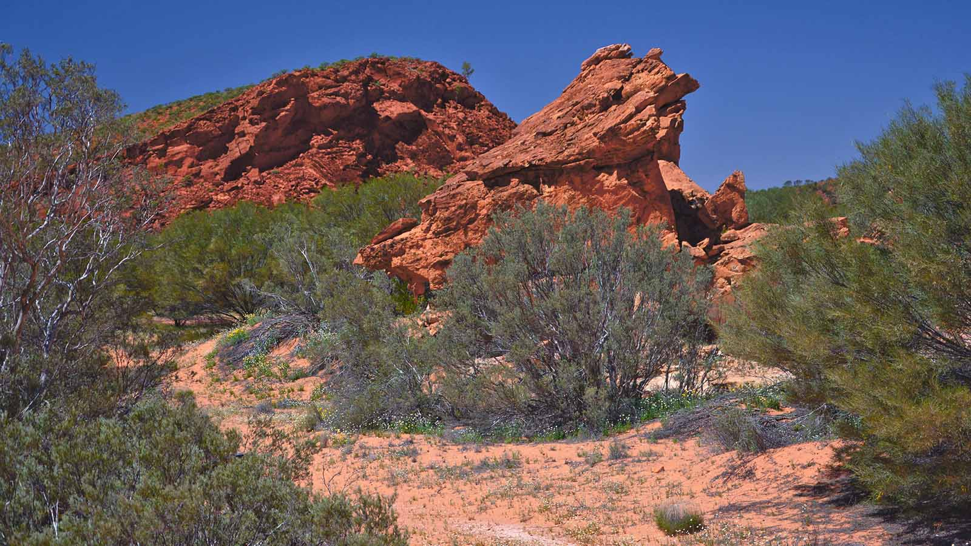
Photo © Hudec Ivan

Slide 19
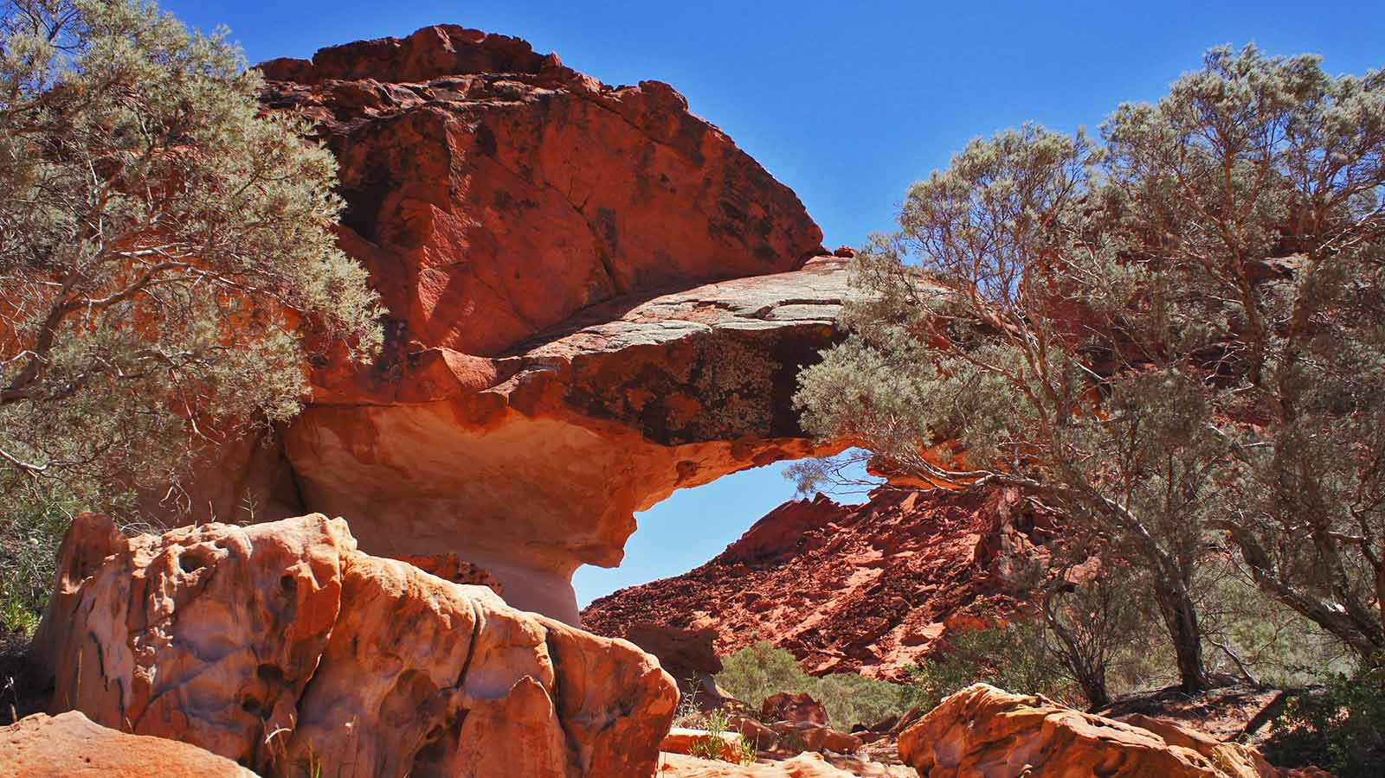
Photo © Kóňová K.

Slide 20
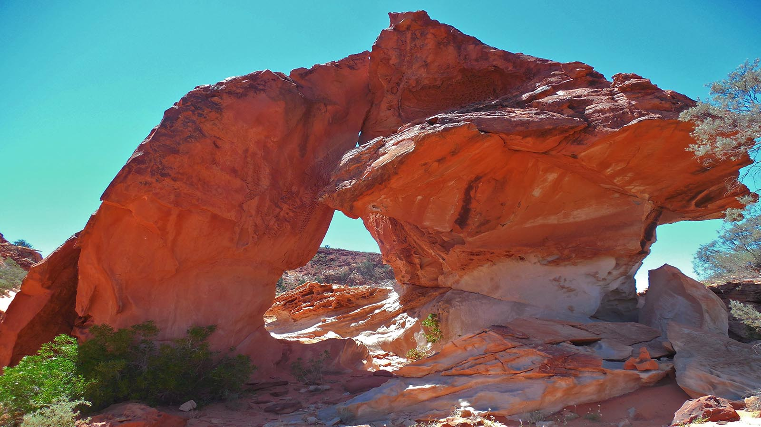
Photo © Hudec Ivan

Slide 21
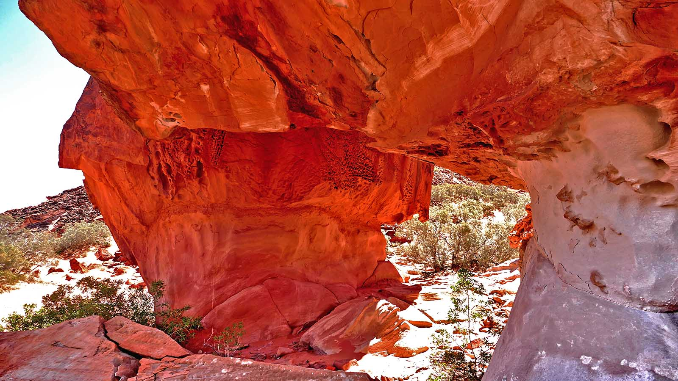
Photo © Sekerka D.

Slide 22
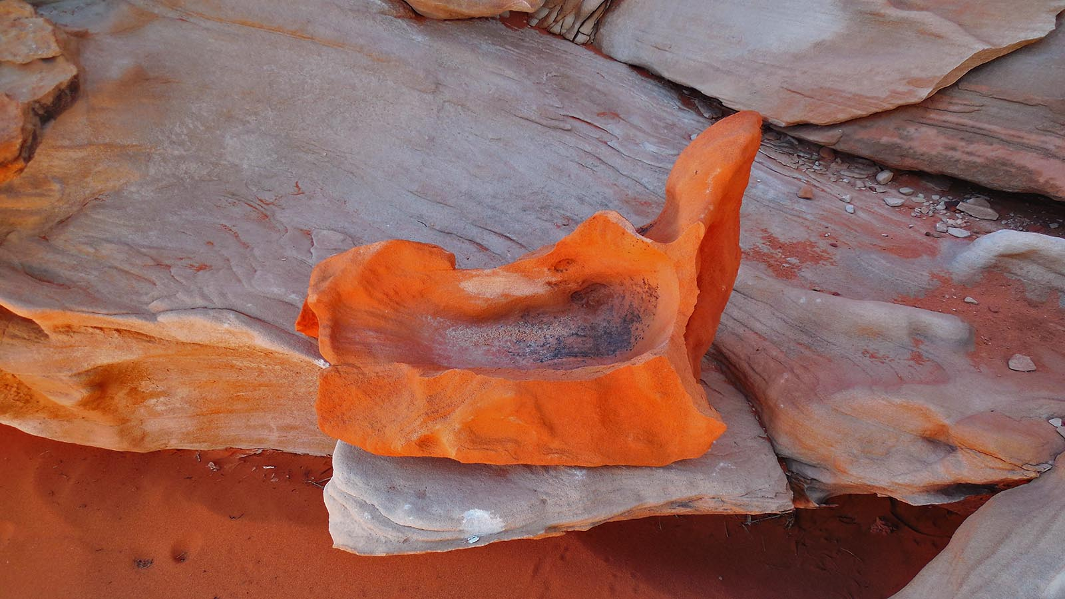
Photo © Hudec Ivan

Slide 23
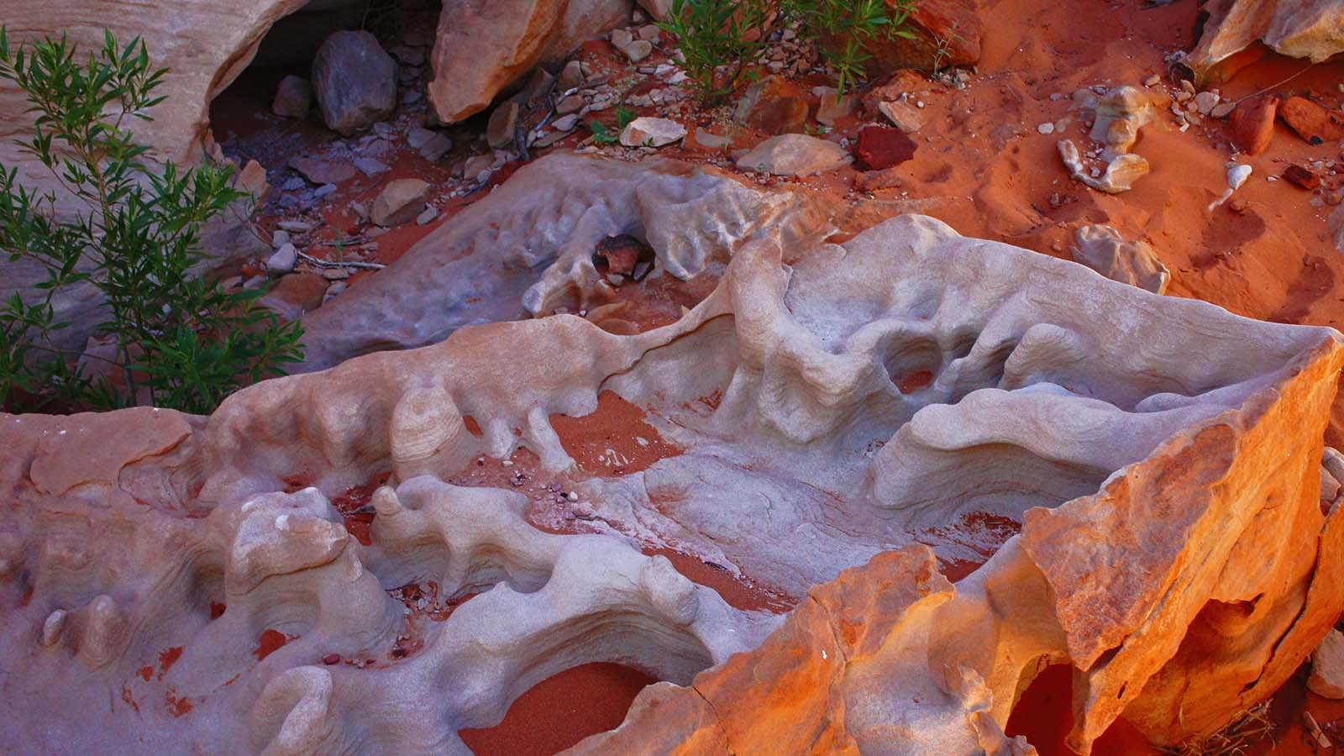
Photo © Kóňová K.

Slide 24
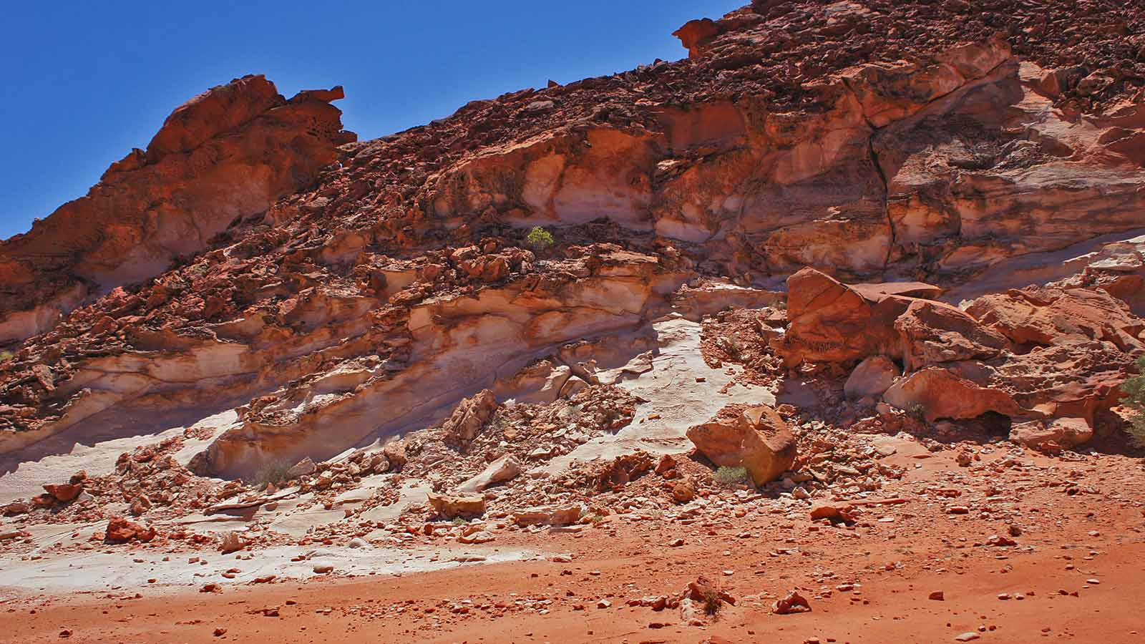
Photo © Kóňová K.

Slide 25
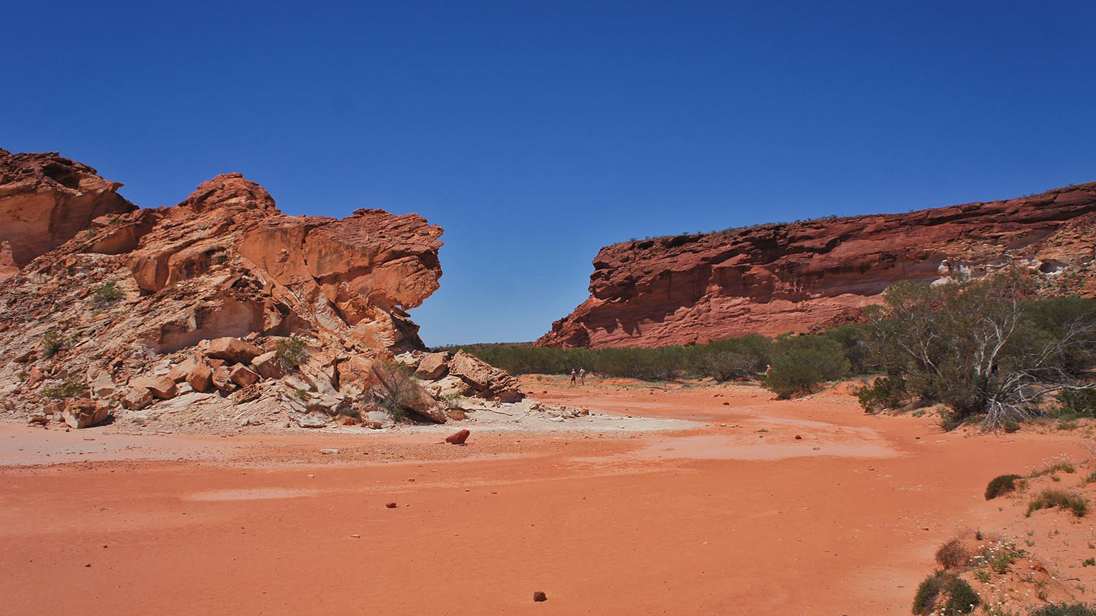
Photo © Kóňová K.

Slide 26
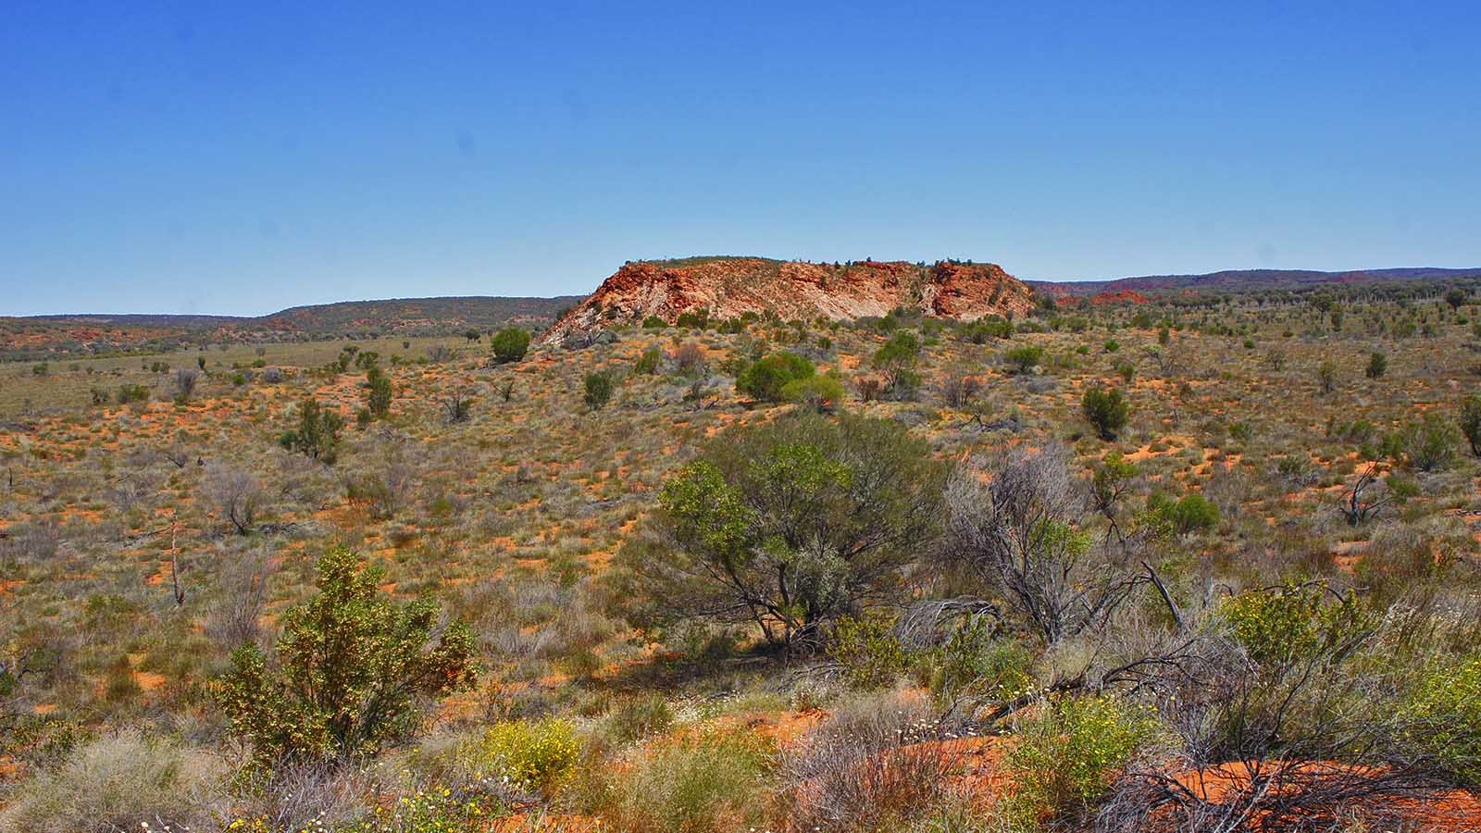
Photo © Kóňová K.

Slide 27
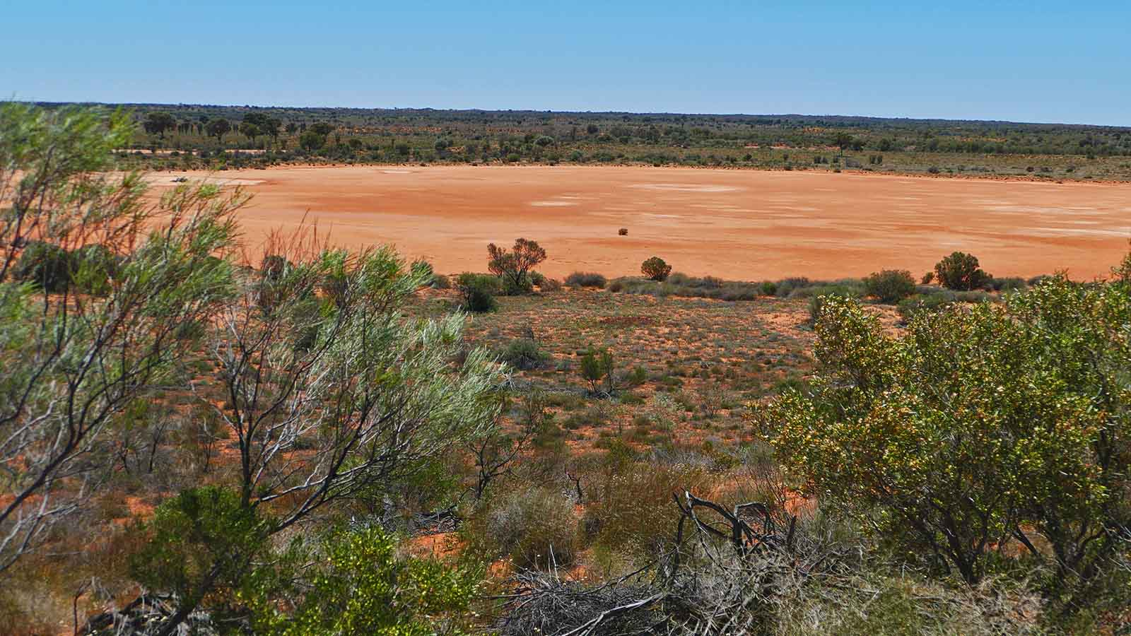
Photo © Sekerka D.

Slide 28
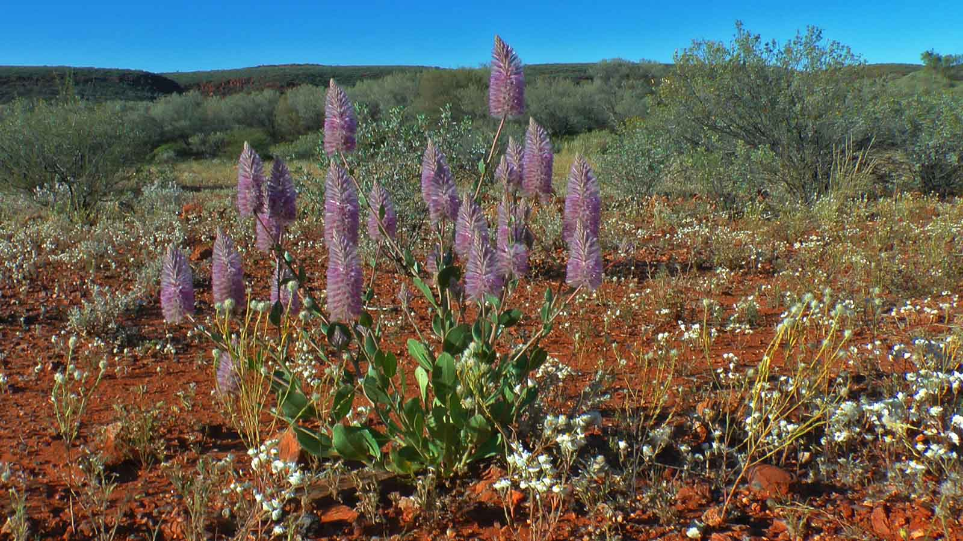
Photo © Sekerka D.

Slide 29
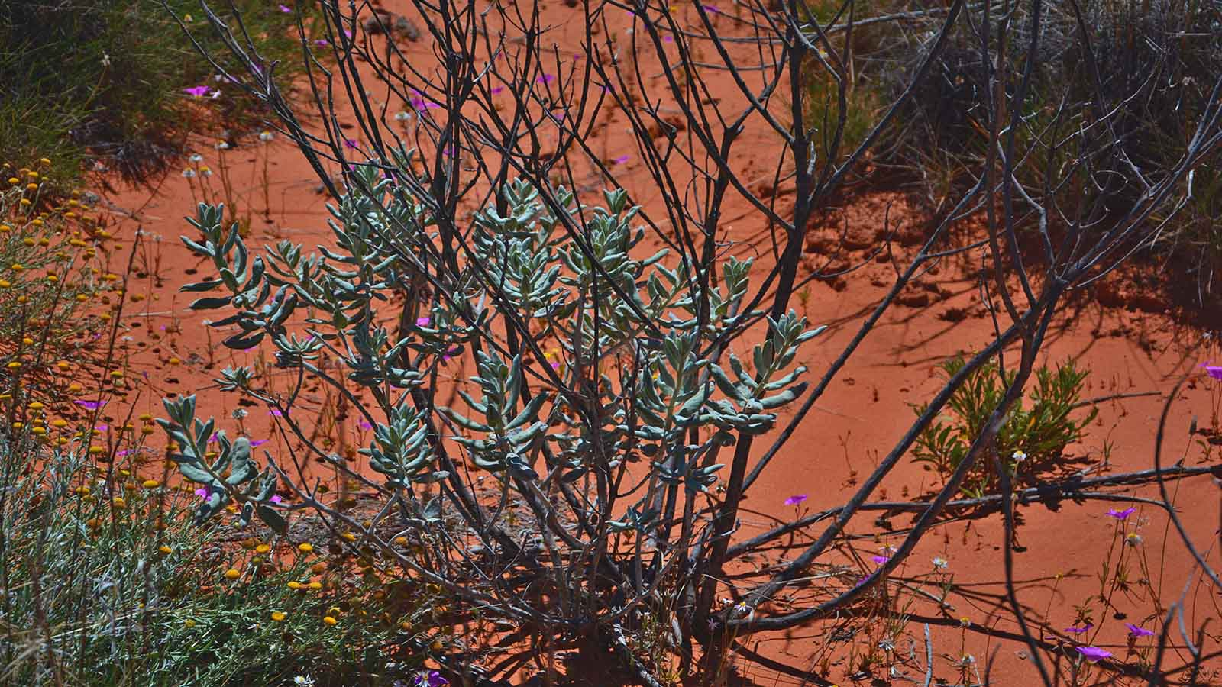
Photo © Hudec Ivan

Slide 30
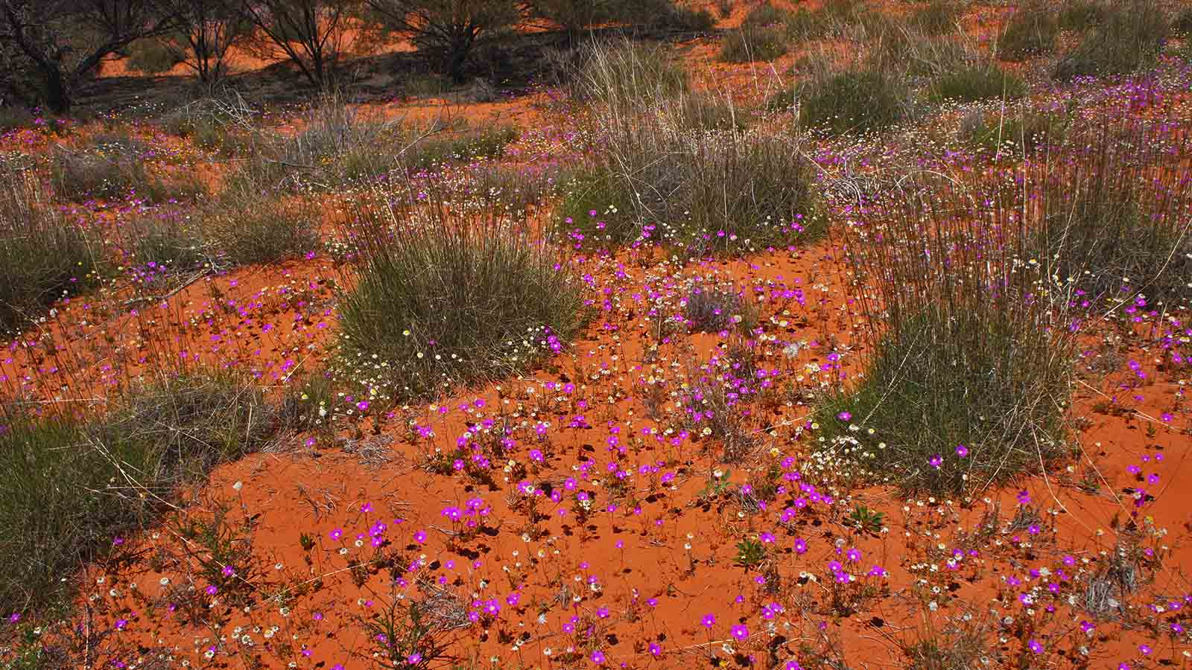
Photo © Kóňová K.

Slide 31
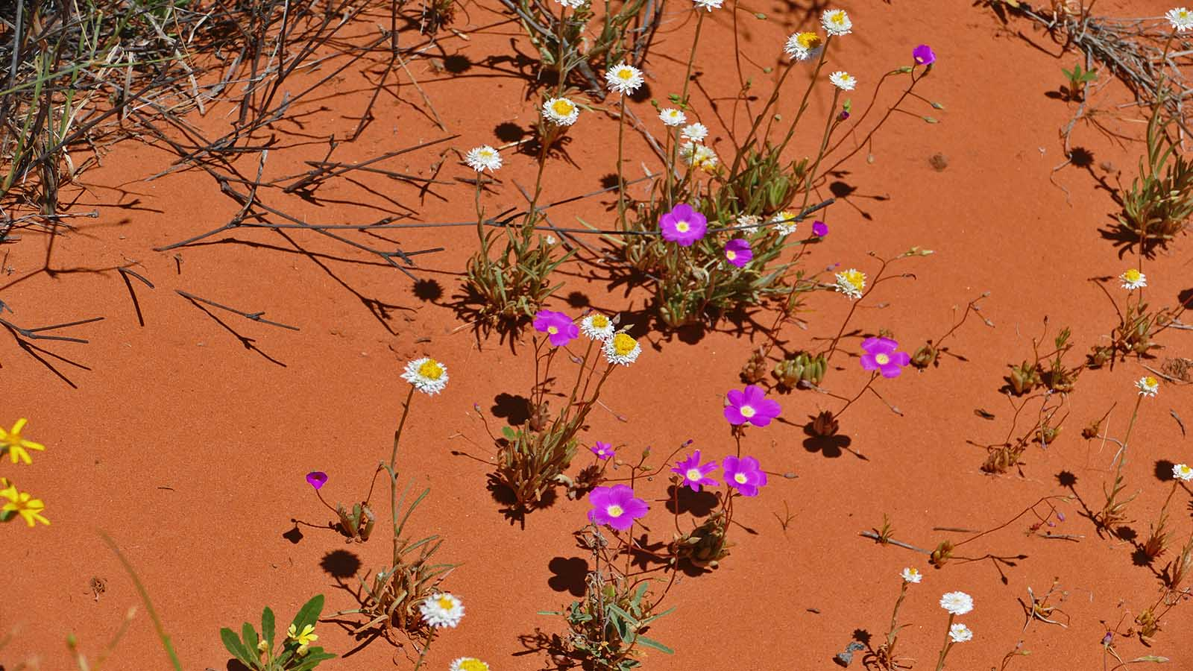
Photo © Sekerka D.

Slide 32
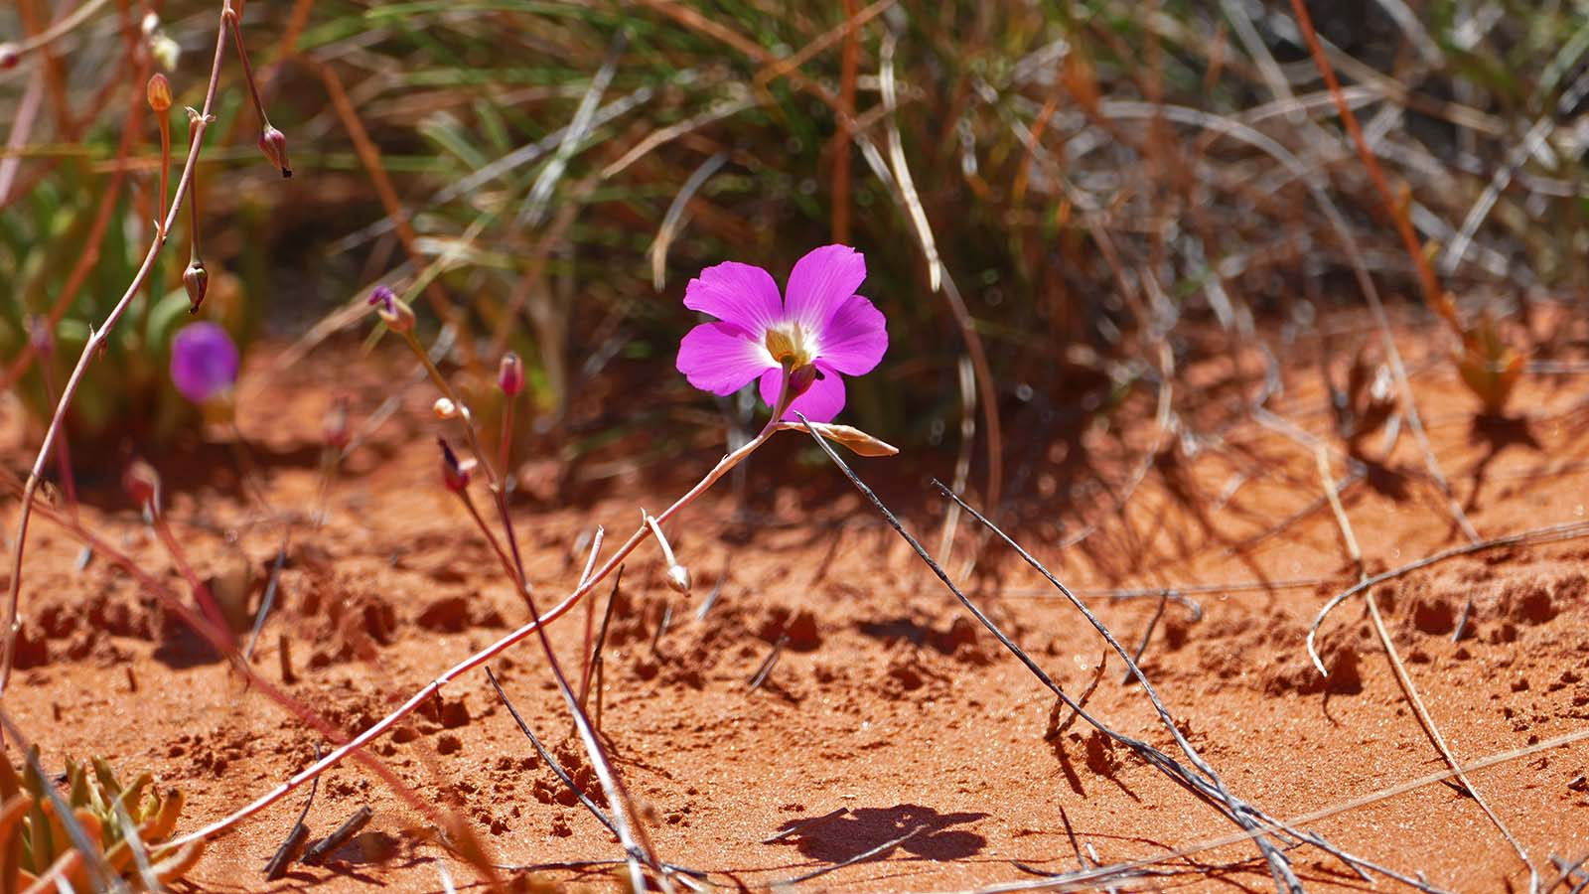
Photo © Sekerka D.

Slide 33
Photo © Hudec Ivan

Slide 34
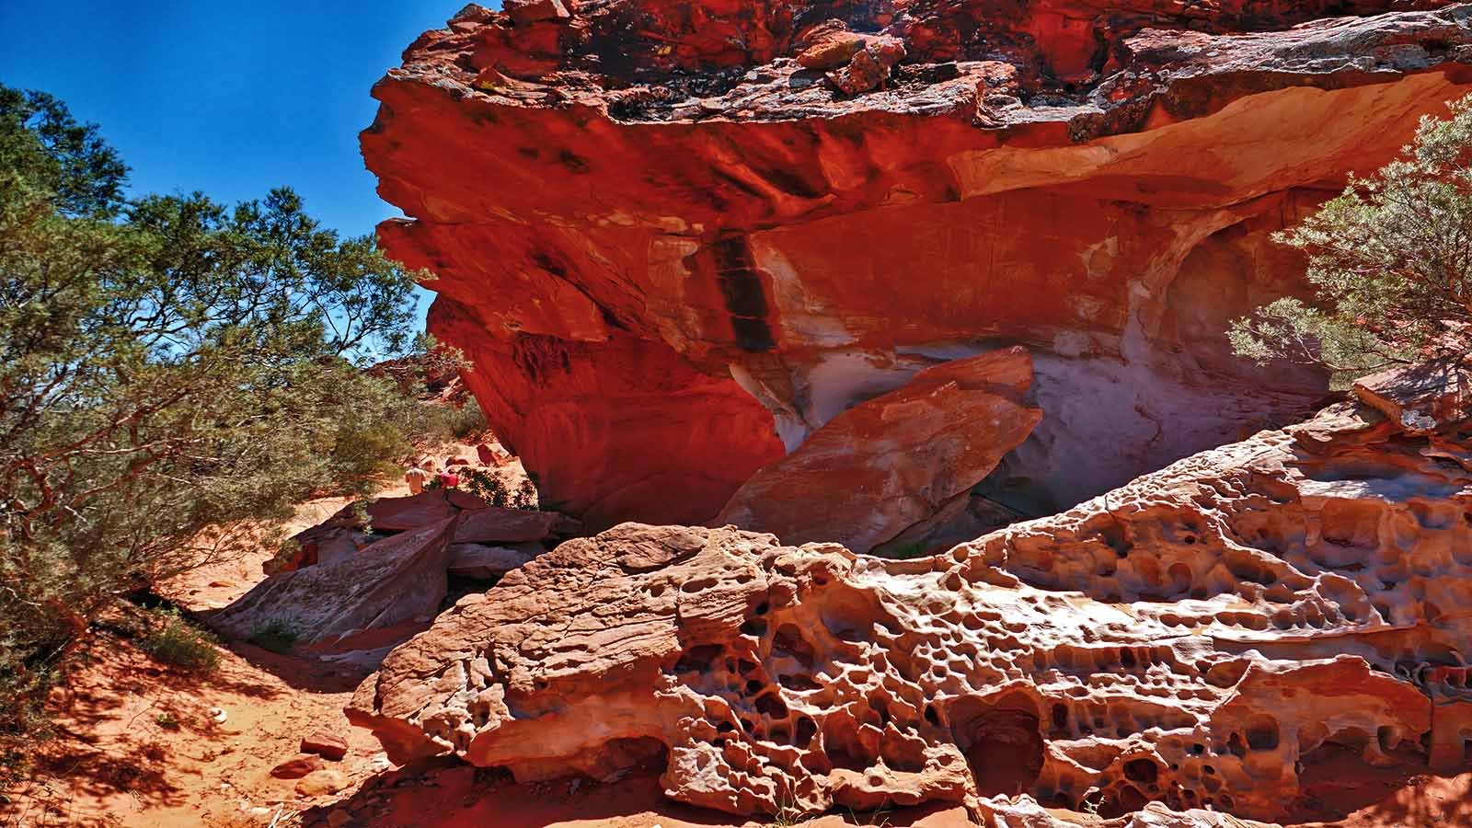
Photo © Hudec Ivan

Slide 35
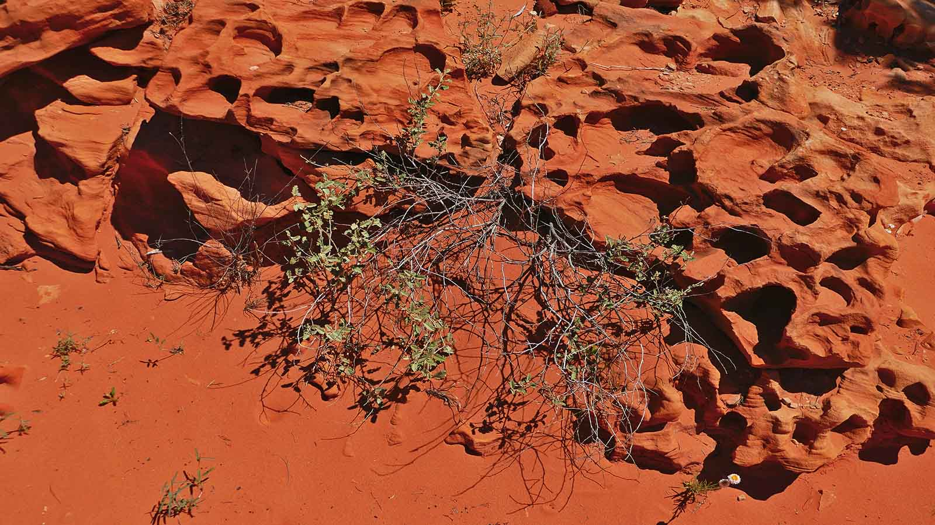
Photo © Sekerka D.

Slide 36
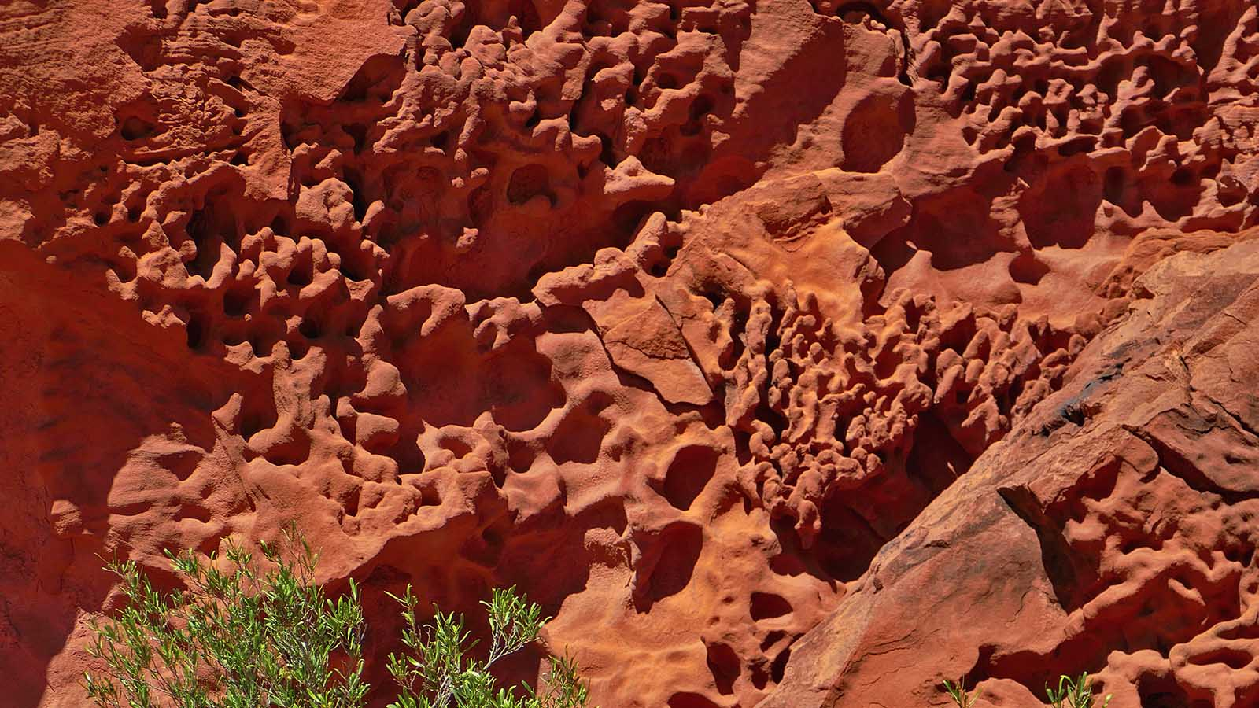
Photo © Hudec Ivan

Slide 37
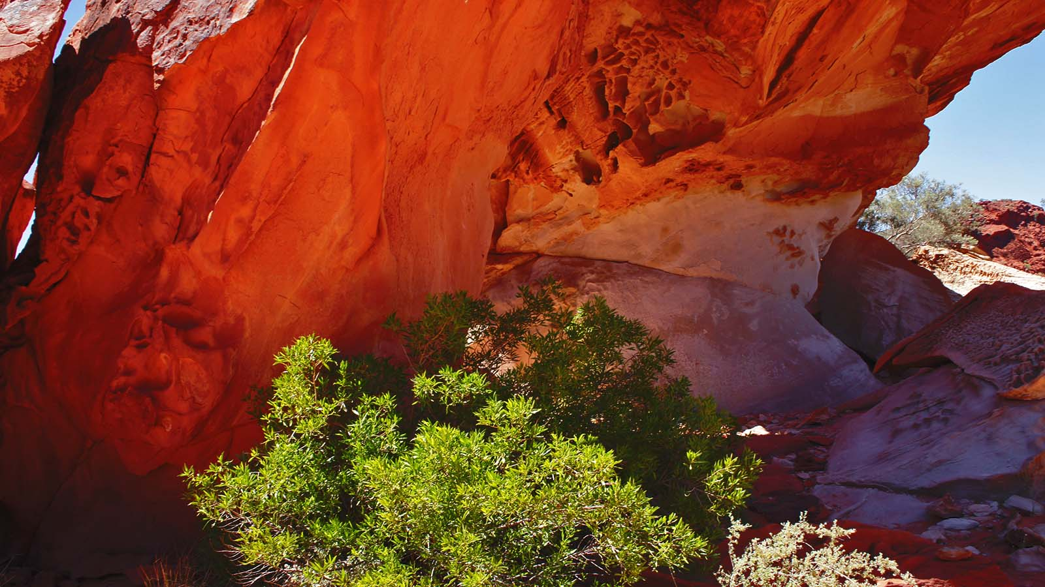
Photo © Kóňová K.

Slide 38
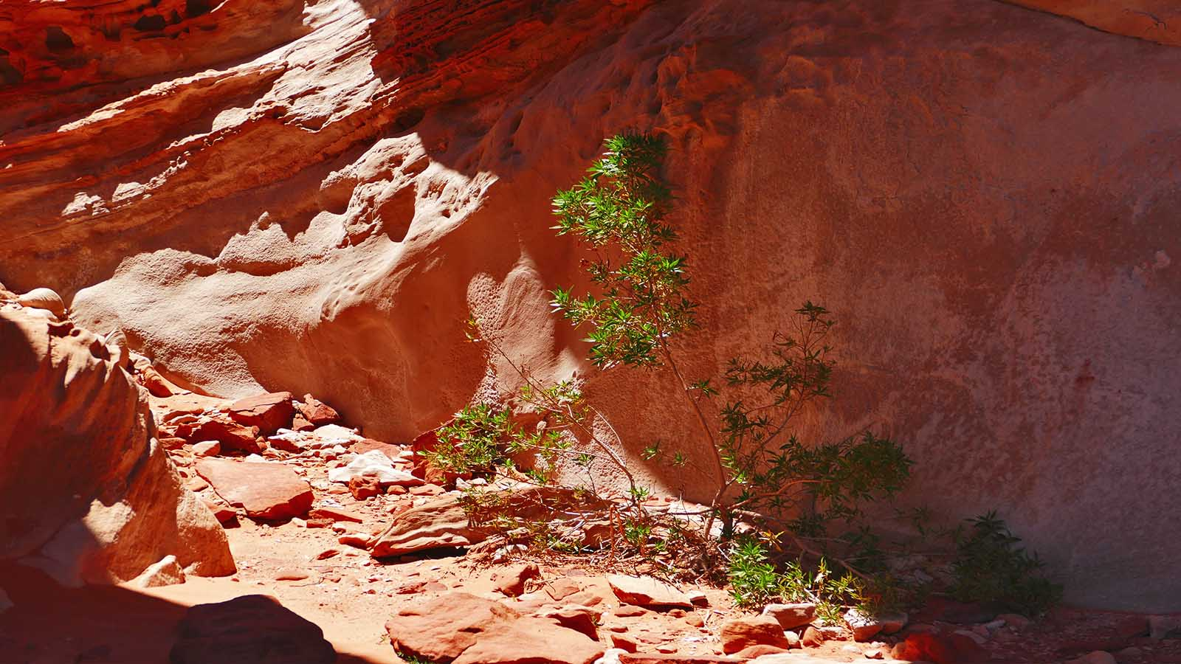
Photo © Sekerka D.

Slide 39
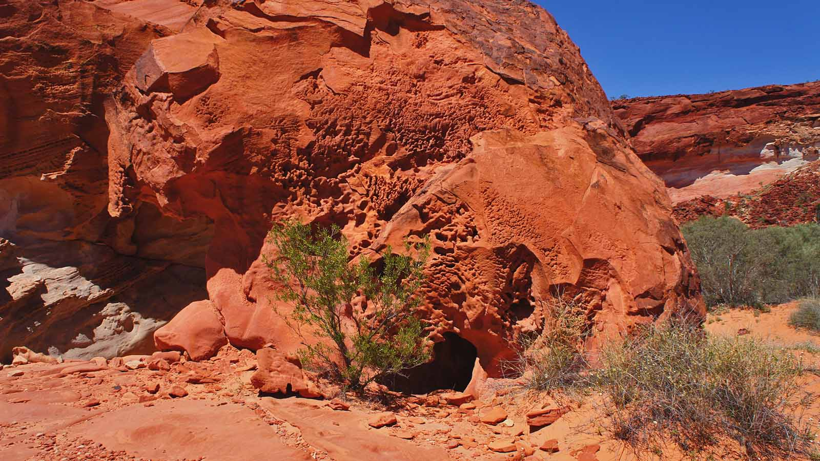
Photo © Kóňová K.

Slide 40
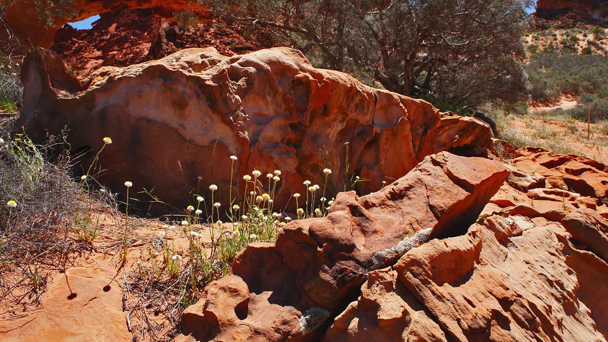
Photo © Kóňová K.

Slide 41
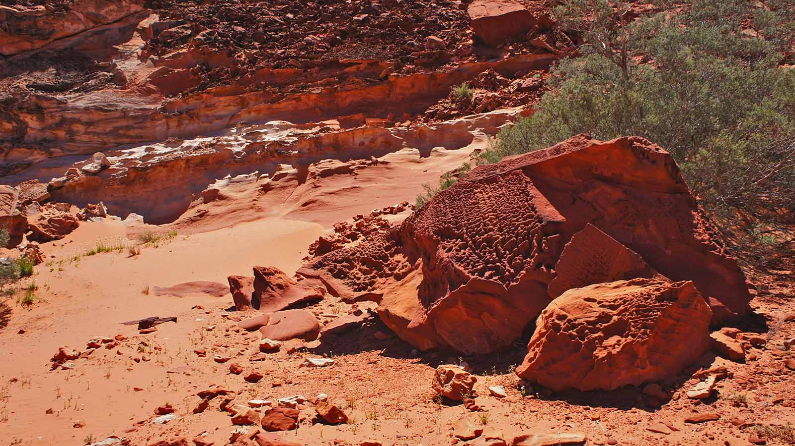
Photo © Kóňová K.

Slide 42
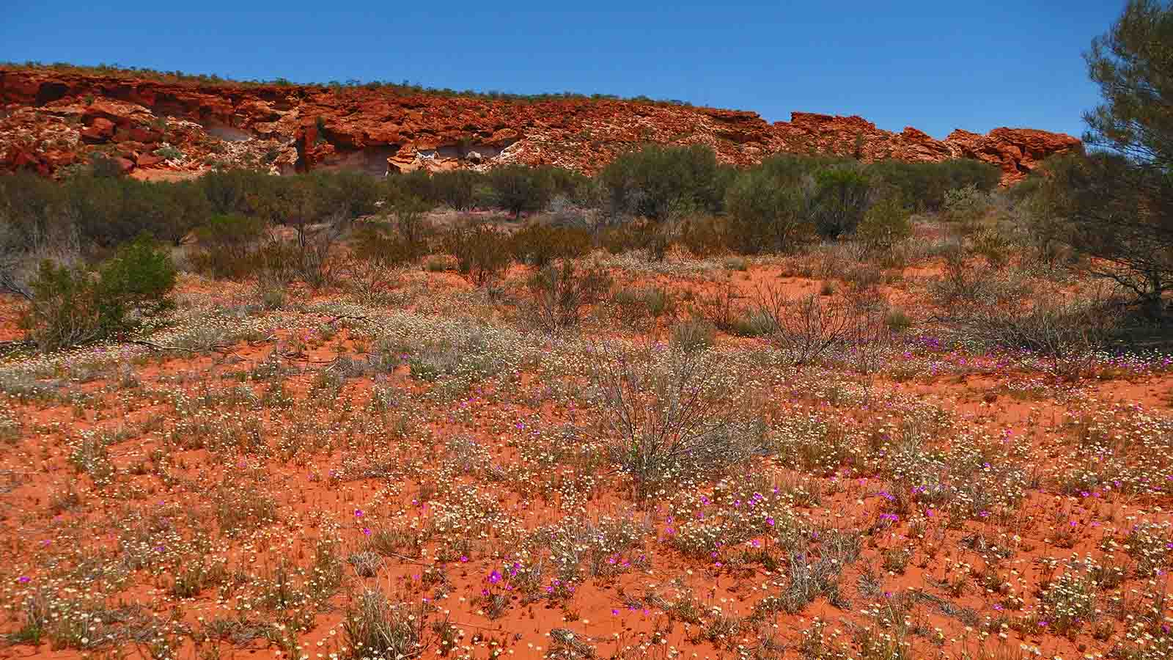
Photo © Sekerka D.

Slide 43
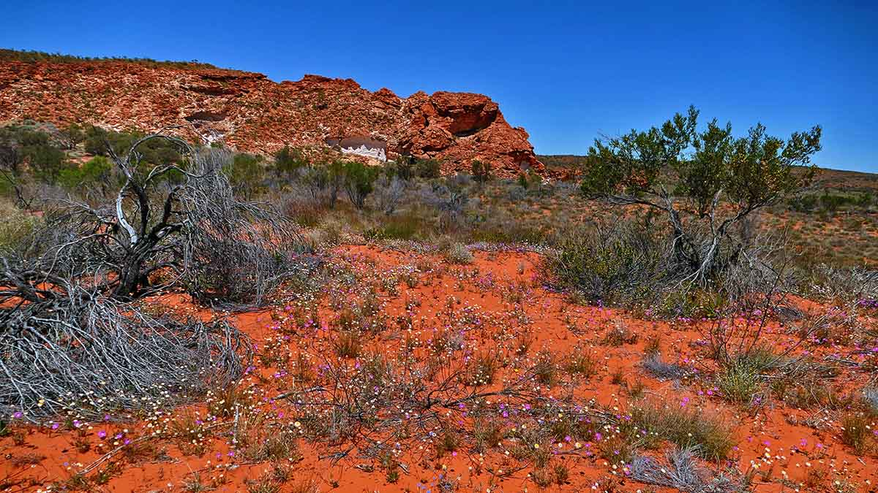
Photo © Hudec Ivan

Slide 44
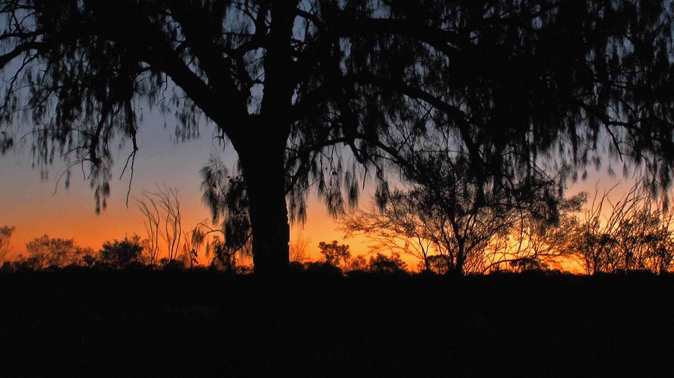
Photo © Sekerka D.

Slide 45

2022
Music : Gurrumul Yunupingu - Djarimirri
Photos : Kóňová Katarína (Slovakia)
Photos : Hudec Ivan (Slovakia)
Photos : Sekerka Dušan Ing. (Slovakia)
Created by : Rumpler Štefan (Slovakia)
Contact: pista2011@gmail.com

Slide 46


Ți-a plăcut prezentarea mea?
Trimite-mi un email. Iti voi trimite inca una.
Gratuit desigur!
Did you like my presentation?
Email me. I will send you another one.
Free of charge!
¿Te gustó mi presentación?
Envíeme un e-mail. Te enviaré otro.
¡Gratis por supuesto!
Tetszett a PPS-diaporámám?
Jelentkezz. Küldök egy uj PPS-t.
Természetesen ingyen!
Páčila sa Vám moja prezentácia?
Napíšte mi. Pošlem Vám ďalšiu.
Samozrejme zadarmo!
Gostou da minha apresentação?
Me mande um e-mail. Vou te enviar outro.
Claro, grátis!
Ti è piaciuta la mia presentazione?
Mandami un'email. Te ne manderò un altro.
Ovviamente gratis!
Hat Ihnen mein Vortrag gefallen?
Maile mir. Ich schicke dir noch eins.
Natürlich kostenlos!
Avez-vous aimé ma présentation?
Envoyez moi un email. Je t'en enverrai un autre.
Gratuit bien sûr!
pista2011@gmail.com

Slide 47







¿Te ha gustado?
Puedes ver más entrando
Aquí
Además puedes recibir powerpoints en tu correo electrónico suscribiéndote aquí:

